Slide 1
线性代数
主讲：孙少伟
办公室：A4-213（小和山）
Email: sunshaowei2009@126.com
QQ: 334719122

Slide 2
线性代数题解
从字面上看：
线性代数由“线性”/linear 及
“代数”/algebra 构成。

Slide 3

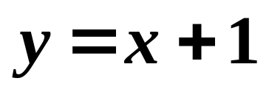


线性的概念
线性，是由平面几何中的“直线”引申出来的概念，例如：

Slide 4


线性的概念
线性，引申至立体几何，即可指三维空间中的平面：
简单地说，线性即指代数方程或代数式中，代数项的幂指数为一次。

Slide 5
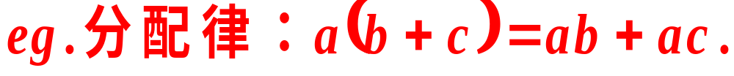
代数
■ 代数最早就是求解方程或方程组。
17世纪G.W.Leibniz 创立，解决的第一个问题就是求解线性方程组.
代数学是数学的一个分支，用字母代表数来研究数的运算规律和性质，从而把许多实际问题归结为代数方程或方程组。
■近代代数学，研究对象由数扩大到多种其他对象（例如，本课程中即将学到的矩阵）。

Slide 6
线性代数的研究对象
作为数学的一个分支，线性代数主要研究：
  线性代数方程组的求解及其解的性态；
  矩阵理论；行列式
  向量及向量空间；
  线性变换。
加减和数乘
线性运算
线性运算
Linear Space
线性运算
线性运算

Slide 7
以线性方程组为主线、以行列式、矩阵和向量为工具.
行列式
矩阵
特征值
（方程组的解）
特征向量
（列阵矢量 ）
线性方程组
二次型
向量
几何
代数

Slide 8
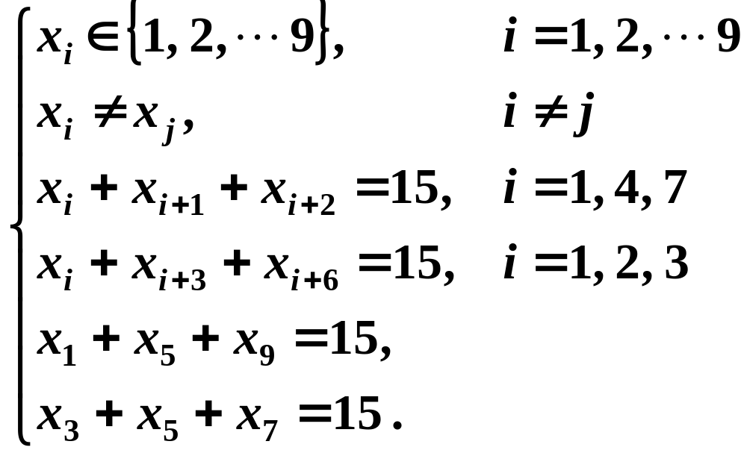
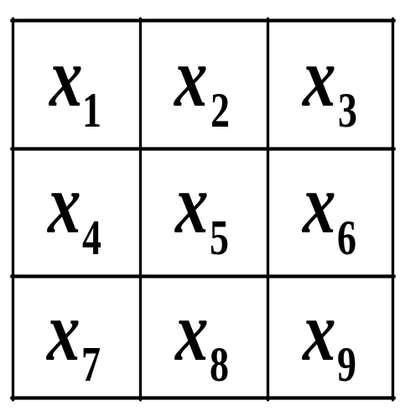
线性代数的应用——举例
三阶幻方问题：
构造的线性代数方程组
怎么解？……
消元法！
Notes:
注意建立方程组时，有可能出现冗余方程。

Slide 9
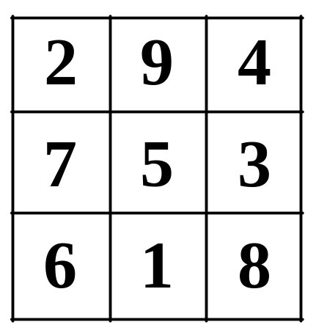
线性代数的应用——举例
三阶幻方问题：九宫之义，法以灵龟，二四为肩，六八为足，左七右三，戴九履一，五居中央。”

Slide 10
如何学习线性代数.
上课：专心听讲
课后：完成作业、预习、定期回顾

Slide 11
其它说明
考核方式：
平时成绩（考勤、作业、课堂表现）40%
期末考试 60%

Slide 12
第一章 行列式
行列式是线性代数的一种工具！
学习行列式主要就是要能计算行列式的值.
内容提要
§2 二阶与三阶行列式
§3 全排列及其逆序数
§4 n 阶行列式的定义
§5 行列式的性质
§6 行列式按行（列）展开
§7 克拉默法则
行列式的概念.
行列式的性质及计算.
—— 线性方程组的求解.

Slide 13
本章由线性方程组的解法入手，引出行列式的概念，再利用行列式的知识解决方程组的相关问题。
主要内容：n阶行列式的定义、性质及其计算方法。

Slide 14
§1.2二阶与三阶行列式
一、二阶行列式的引入
二、三阶行列式
三、小结

Slide 15








一、二阶行列式的引入
用消元法解二元线性方程组

Slide 16


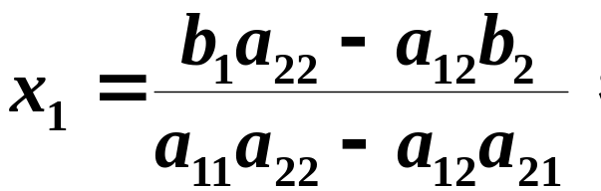
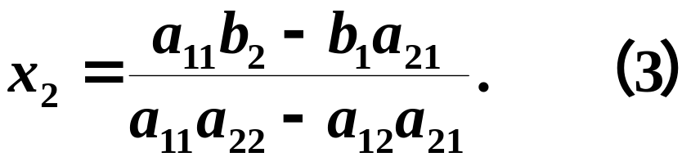
方程组的解为
由方程组的四个系数确定.

Slide 17
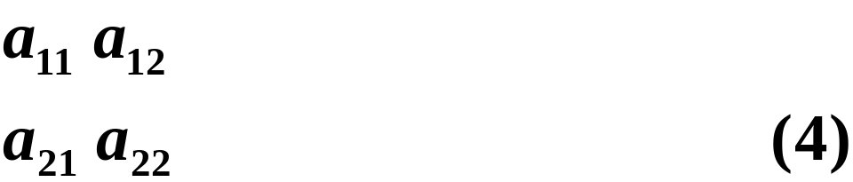
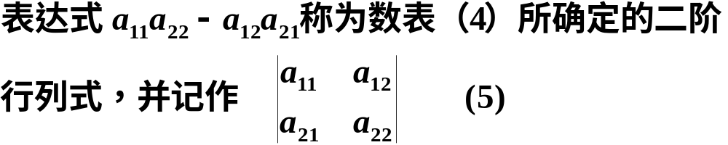
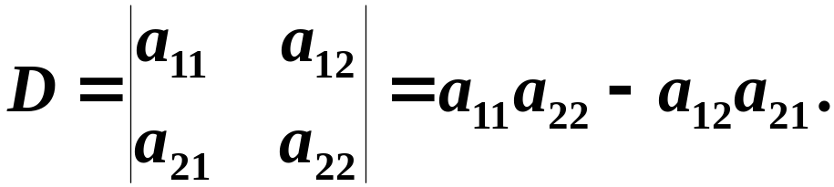
由四个数排成二行二列（横排称行、竖排
称列）的数表
定义
即

Slide 18





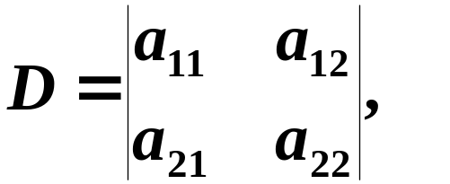
二阶行列式的计算
对角线法则
主对角线
副对角线
对于二元线性方程组
若记
系数行列式

Slide 20
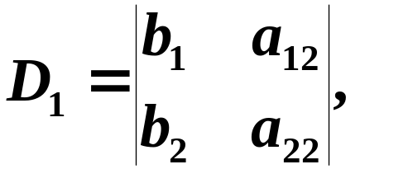

Slide 21
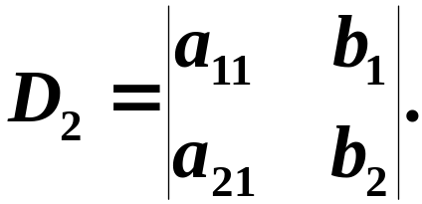

Slide 22
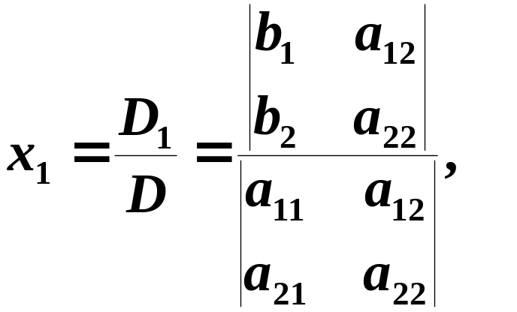
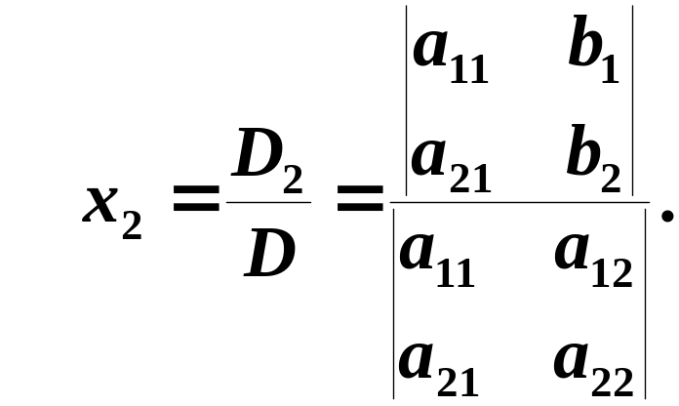
则二元线性方程组的解为
注意 分母都为原方程组的系数行列式.

Slide 23
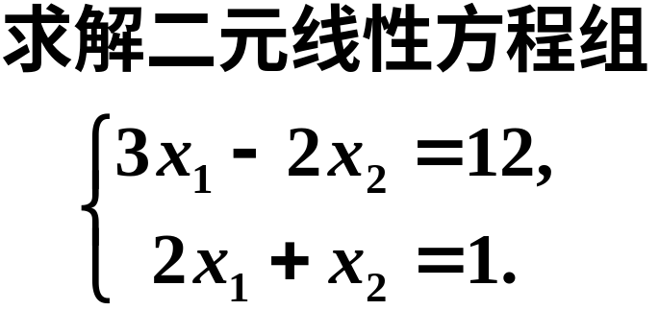
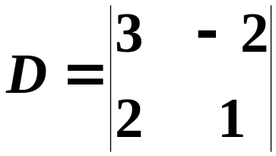


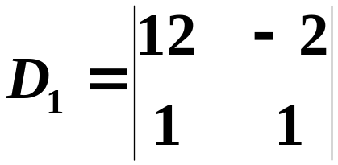
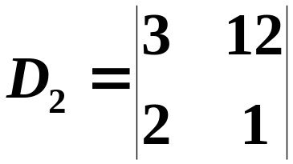


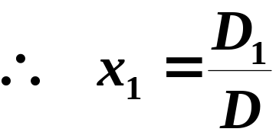
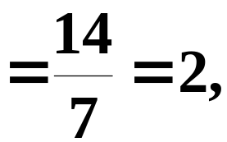
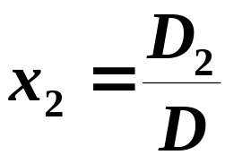
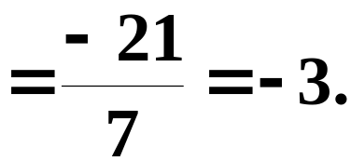
例1
解

Slide 24
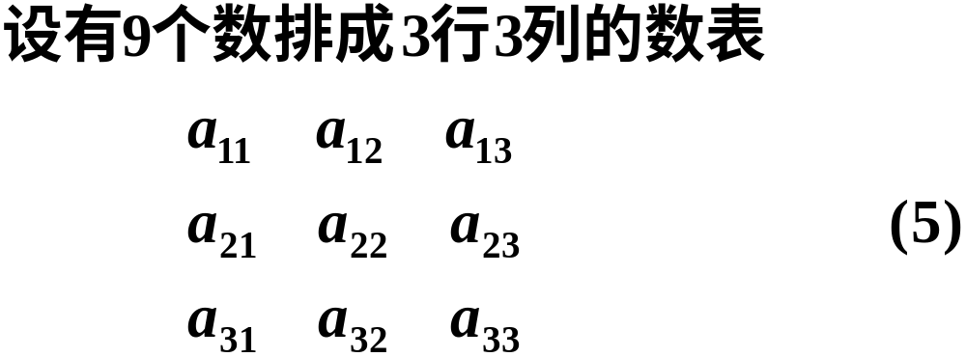

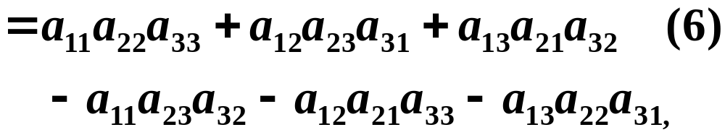
二、三阶行列式
定义
记
（6）式称为数表（5）所确定的三阶行列式.

Slide 25

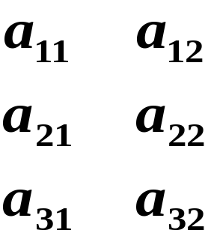


.列标
行标
三阶行列式的计算
(1)沙路法

Slide 26







(2)对角线法则
注意 红线上三元素的乘积冠以正号，蓝线上三
元素的乘积冠以负号．
说明1 对角线法则只适用于二阶与三阶行列式．

Slide 27
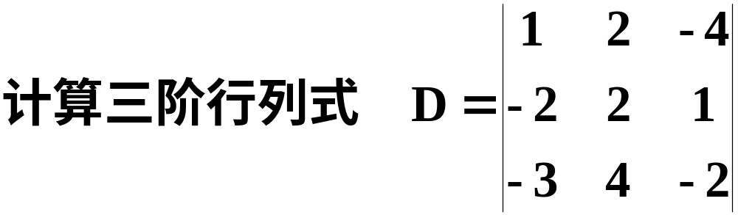


例２
解
按对角线法则，有

Slide 28
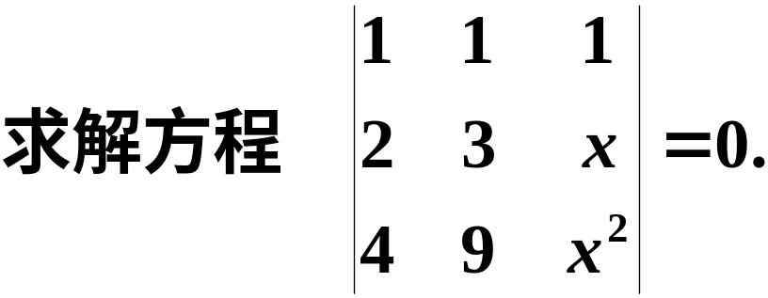

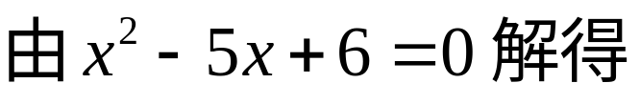

例3
解
方程左端

Slide 29
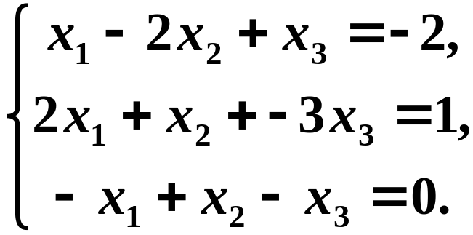
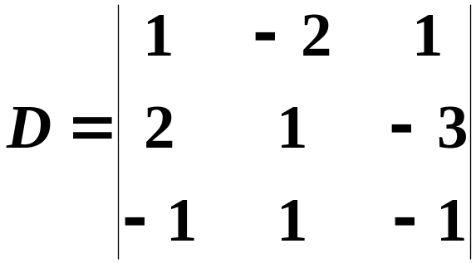








例4 解线性方程组
解
由于方程组的系数行列式

Slide 30
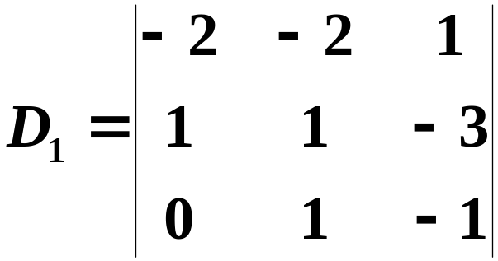
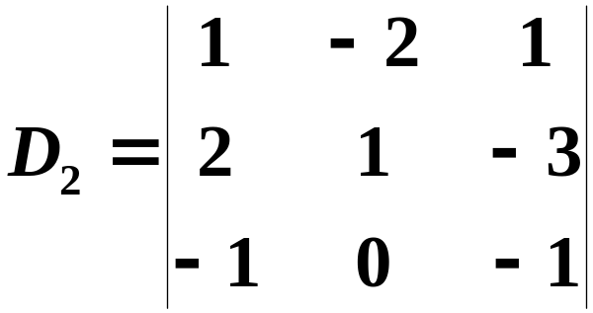


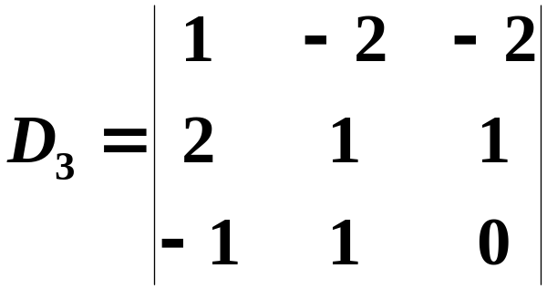
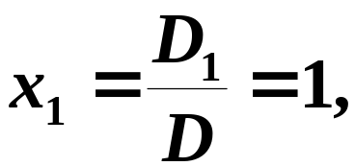
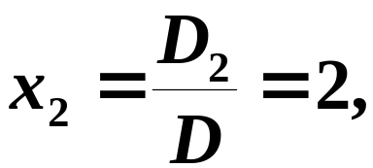
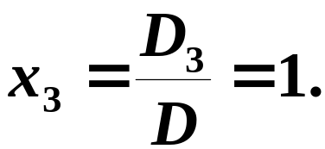
同理可得
故方程组的解为:

Slide 31
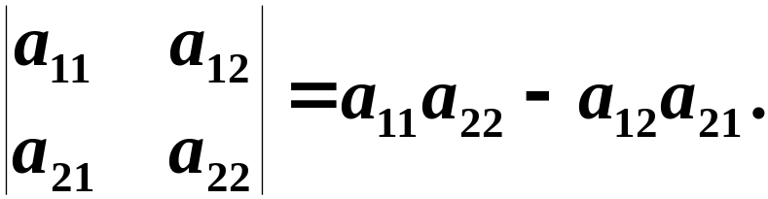

三、小结
二阶和三阶行列式是由解二元和三元线性方
程组引入的.
二阶与三阶行列式的计算
对角线法则

Slide 32
§1.3全排列及其逆序数
一、概念的引入
二、全排列及其逆序数
三、对换
四、小结

Slide 33

一、概念的引入
引例
用1、2、3三个数字，可以组成多少个没有重复数字的三位数？
解
1 2 3
1
2
3
百位
3种放法
1
2
1
3
十位
2种放法
1
2
3
1种放法
个位
共有
种放法.

Slide 34
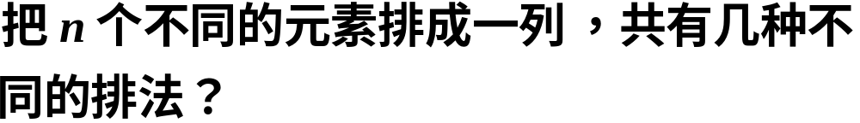









二、全排列及其逆序数
问题
定义
把 个不同的元素排成一列，叫做这 个元素的全排列（或排列）.
个不同的元素的所有排列的种数，通常用 表示.
由引例
同理

Slide 35


排列的逆序数
我们规定各元素之间有一个标准次序, n 个不同的自然数，规定由小到大为标准次序.
定义
在一个排列 中，若数
则称这两个数组成一个逆序.
例如 排列32514 中，
逆序
3 2 5 1 4
逆序
逆序

Slide 36


定义 一个排列中所有逆序的总数称为此排列的逆序数.
例如 排列32514 中，
3 2 5 1 4
1
逆序数为3
故此排列的逆序数为3+1+0+1+0=5.

Slide 37

排列的奇偶性
逆序数为奇数的排列称为奇排列;
逆序数为偶数的排列称为偶排列.
计算排列逆序数的方法
方法1
分别计算出排在 前面比它大的数
码之和即分别算出 这 个元素
的逆序数，这个元素的逆序数的总和即为所求
排列的逆序数.

Slide 38
方法2
分别计算出排列中每个元素前面比它大的数码
个数之和，即算出排列中每个元素的逆序数，
这每个元素的逆序数之总和即为所求排列的逆
序数.
例1 求排列32514的逆序数.
解
在排列32514中,
3排在首位,逆序数为0;
2的前面比2大的数只有一个3,故逆序数为1;

Slide 39



5的前面没有比5大的数,其逆序数为0;
1的前面比1大的数有3个,故逆序数为3;
4的前面比4大的数有1个,故逆序数为1;
3 2 5 1 4
于是排列32514的逆序数为

Slide 40











例2 计算下列排列的逆序数，并讨论它们的奇偶性.
解
此排列为偶排列.

Slide 41


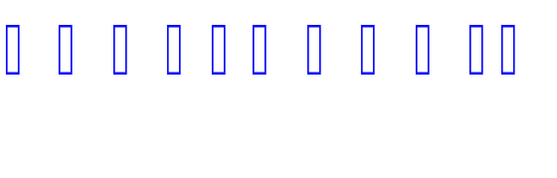
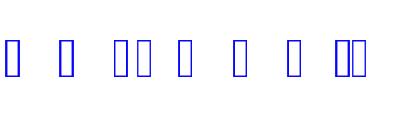





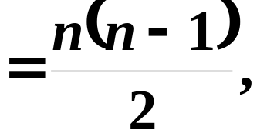


解
当 时为偶排列；
当 时为奇排列.

Slide 42








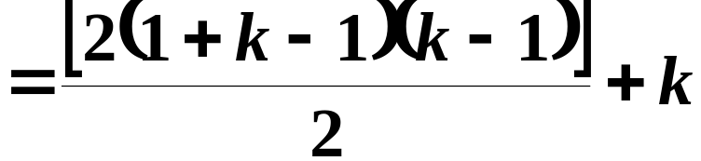


解
当 为偶数时，排列为偶排列，
当 为奇数时，排列为奇排列.

Slide 43








三、对换
定义
在排列中，将任意两个元素对调，其余元素不动，这种作出新排列的手续叫做对换．
将相邻两个元素对调，叫做相邻对换．
例如

Slide 44
对换与排列的奇偶性的关系
定理1 一个排列中的任意两个元素对换，排列改变奇偶性．
推论
奇排列调成标准排列的对换次数为奇数，
偶排列调成标准排列的对换次数为偶数.

Slide 45


三、小结
1 个不同的元素的所有排列种数为
2 排列具有奇偶性.
计算排列逆序数常用的方法有2 种.
4 一个排列中的任意两个元素对换，排列改
变奇偶性

Slide 46
§1.4 n阶行列式的定义
一、概念的引入
二、n阶行列式的定义
三、小结

Slide 47
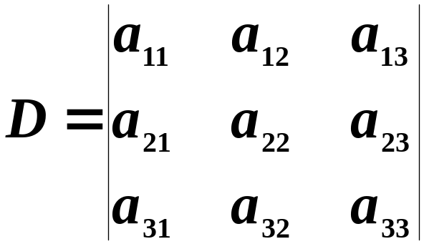




一、概念的引入
三阶行列式
说明
（1）三阶行列式共有 项，即 项．
（2）每项都是位于不同行不同列的三个元素的
乘积．

Slide 48






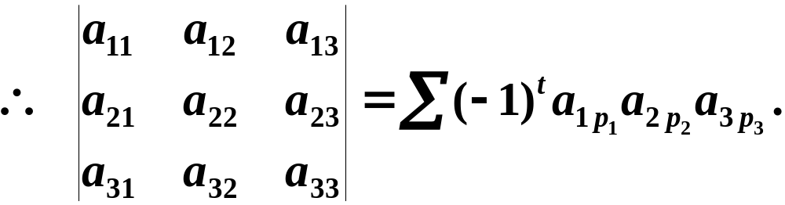
（3）每项的正负号都取决于位于不同行不同列
的三个元素的下标排列．
例如
列标排列的逆序数为
偶排列
列标排列的逆序数为
奇排列

Slide 49
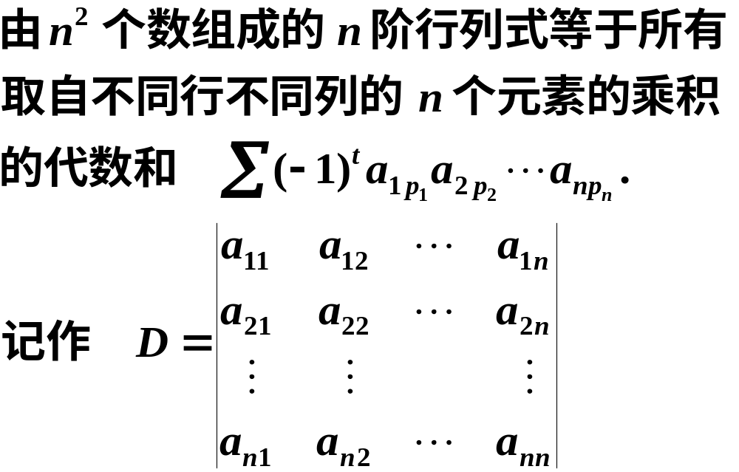
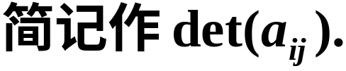
二、n阶行列式的定义
定义

Slide 50
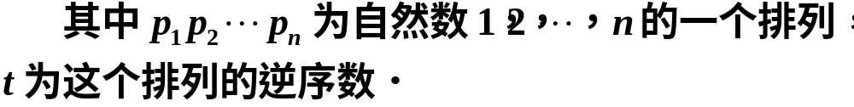
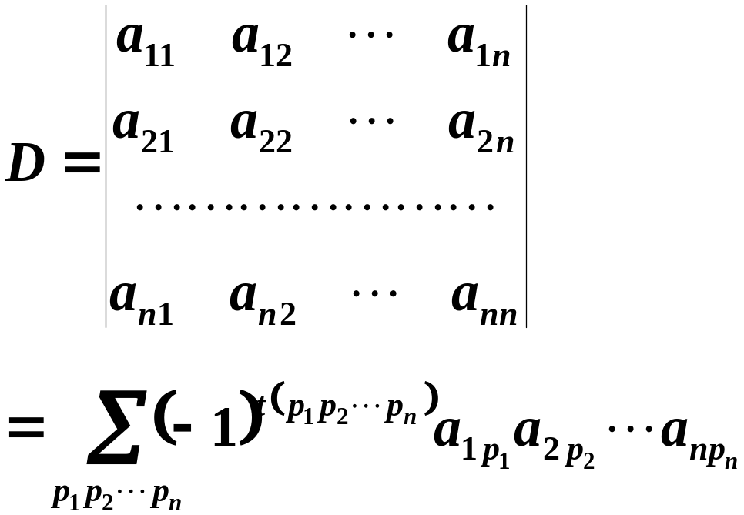

Slide 51

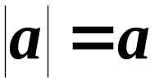


说明
1、行列式是一种特定的算式，它是根据求解方程个数和未知量个数相同的一次方程组的需要而定义的;
2、 阶行列式是 项的代数和;
3、 阶行列式的每项都是位于不同行、不同列 个元素的乘积;
4、 一阶行列式 不要与绝对值记号相混淆;
5、 的符号为

Slide 52






例1 计算对角行列式
解
分析
展开式中项的一般形式是
所以 只能等于 ,
从而这个项为零，
同理可得

Slide 53





即行列式中不为零的项为
例2 计算上三角行列式

Slide 54








解
分析
展开式中项的一般形式是
所以不为零的项只有

Slide 55



例3

Slide 56


同理可得下三角行列式

Slide 57




例4 证明对角行列式

Slide 58



证明
第一式是显然的,下面证第二式.
若记
则依行列式定义
证毕

Slide 59

三、小结
1 、行列式是一种特定的算式，它是根据求解方程个数和未知量个数相同的一次方程组的需要而定义的.
2、 阶行列式共有 项，每项都是位于不同行、不同列 的 个元素的乘积,正负号由下标排列的逆序数决定.

Slide 60


思考题
已知

Slide 61



思考题解答
解
含 的项有两项,即
对应于

Slide 62




